Slide 1

Verband der ehrenamtlichen Flüchtlingshelfer*innen Bayern
Joachim Jacob
Joachim.Jacob@unserveto-bayern.de
Notes:
.

Slide 2
Warum gibt es unserVeto / unsere Ziele
Hilfe für Ehrenamtliche in der Flüchtlingsarbeit und deren Vernetzung
Zurverfügungstellung von Arbeitsmaterialien (z.B. über unsere Homepage)
Fachkongress Abschiebehaft, Webinare in Vorbereitung
Zusammenarbeit mit verschiedenen Flüchtlingsorganisationen
Gespräche und mit Parteien und politischen Entscheidungsträgern
Alleine in diesem Jahr mehr als 14 Besprechungen mit dem Innenministerium
Aktive Öffentlichkeits- und Pressearbeit
Presseerklärungen z.B. zu AnkER-Zentren, Arbeitserlaubnissen, …
Petition an den Bayerischen Landtag zu Arbeitserlaubnissen
Mit-Gestaltung positiver Flüchtlingspolitik (z.B. Masterplan)
Mitarbeit am Masterplan und den Wahlprüfsteinen zur Europawahl
Gespräche mit Bürgern, die sich wegen Zuwanderung Sorgen machen
Argumentationshilfen für politische Diskussion (Was ist Sache? 1-7)

Slide 3
Organisationstruktur
UnserVETO
Verband
unserVETO
Verband der ehrenamtlichen Flüchtlingshelfer Bayern
Verein
Ehrenamtliche Flüchtlingshelfer*innen Bayern – unserVETO e.V.
Keine Mitgliedsbeträge
Mehr als 1.700 Mitglieder
Entscheidet alle wichtigen Fragen
Mitgliedsbeitrag (30 € - 15 €)
7 Mitglieder
Formale Absicherung und Sicherstellung der Finanzen (Gemeinnützigkeit)

Slide 4
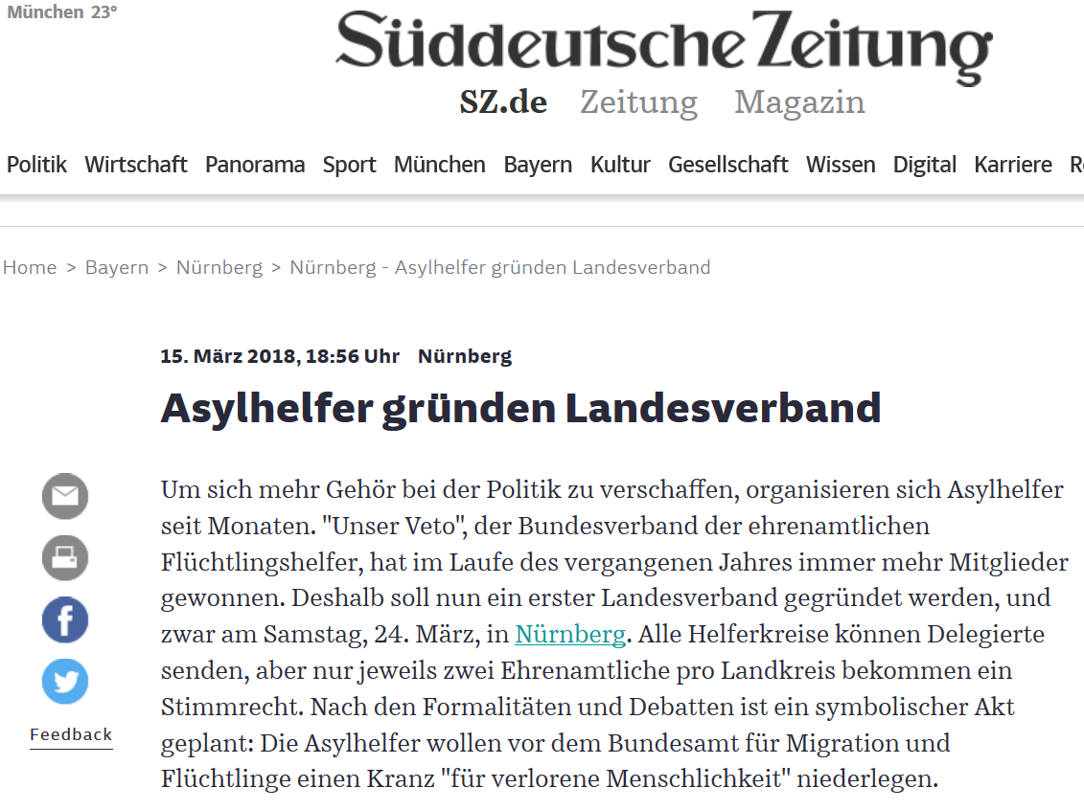
Mitgliederversammlungen
Landesversammlung 1:
24.03.2018: Nürnberg (Gründung)
Vereinsgründung:
21.07.2018: Ehrenamtliche Flüchtlingshelfer*innen Bayern – UnserVETO
Landesversammlung 2:
15.09.2018: Bellevue di Monaco, München

Slide 5
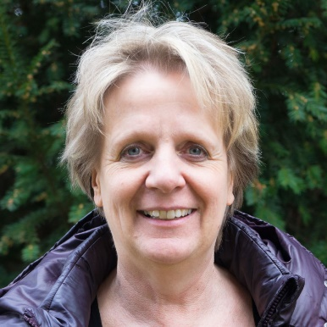
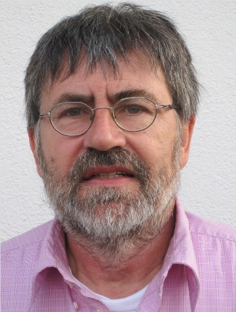
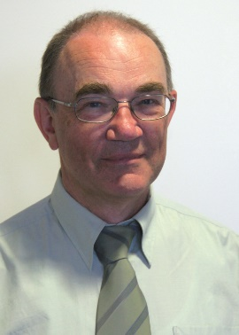
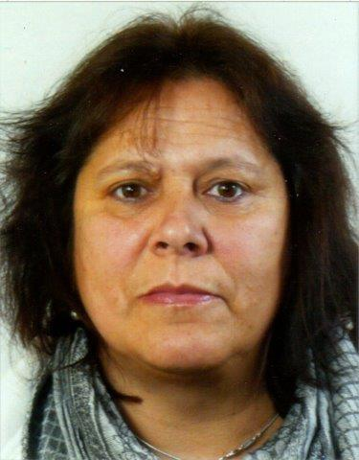
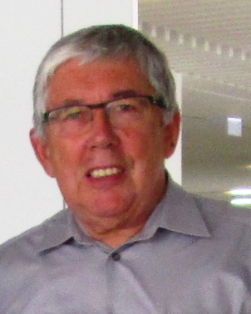
Vorstand
Vorsitzende:
Bettina Riep
(LK Erding)
Dr. Joachim Jacob
(LK Dachau)
Beisitzer*innen:
Julia von Seiche
(ST Regensburg)
Ulrich Waas
(LK Erlangen-Höchstadt)
Gudrun Grill
(LK Weilheim-Schongau)
Georg Schrenk
(LK Dillingen)

Slide 6
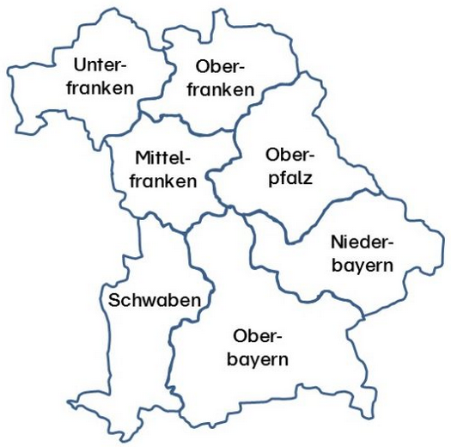
Regionale Struktur
Ca. 1.700 Mitglieder in mehr als der Hälfte der Landkreise und kreisfreien Städte
Online-Anträge für die Mitgliedschaft auf unserer Homepage:
http://unserveto-bayern.de/index.php/mitmachen/mitglieder

Slide 7
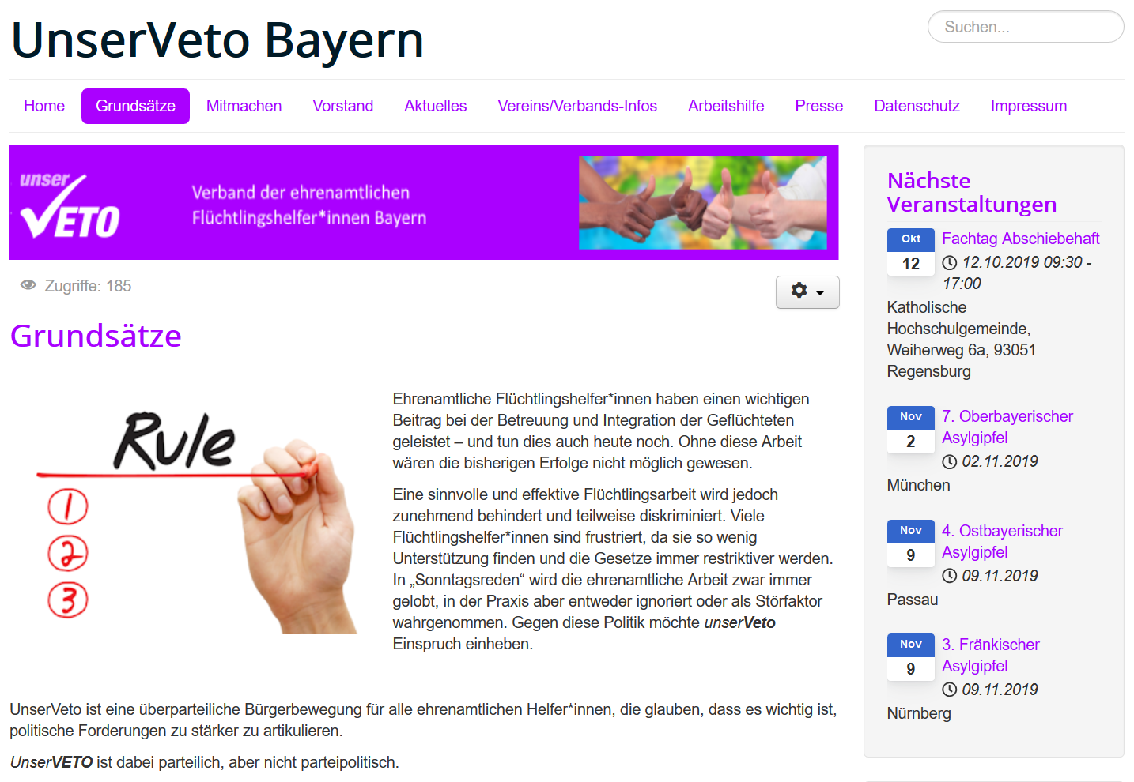
Unsere Homepage: www.unserveto-bayern.de

